Slide 1

Як створити інтерактивності з H5P?

Slide 2
Н5Р – це безкоштовний ресурс створення, обміну й повторного використання інтерактивного мультимедійного навчального контенту в форматі HTML5 для всіх типів пристроїв: комп'ютерів, планшетів смартфонів.
Проект Н5Р призначений для створення презентацій, відео, стрічок часу, інтерактивних плакатів, вправ, опитувань та ігор. Цей конструктор буде особливо цікавий тим учителям, які мають авторські блоги або сайти. Вони можуть створювати інтерактивний контент на сервісах проекту, потім вставляти його в свої інтернет-проекти.

Slide 3
Н5Р орієнтований на організацію інтерактивної взаємодії між учителем і учнями. Особливо ефективний при використанні технології змішаного і дистанційного навчання. Для початку роботи по створенню інтерактивних дидактичних матеріалів вам необхідно зареєструватися.
Хоча проект англомовний, більшість конструкторів інтуїтивно зрозумілі. Після створення свого облікового запису можете приступати. Для цього досить клацнути по напису My account, а потім Create New Content.

Slide 4
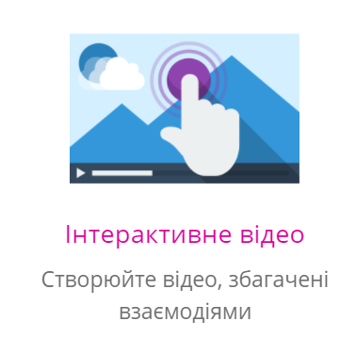
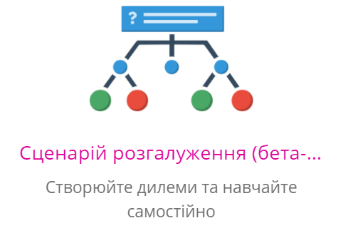
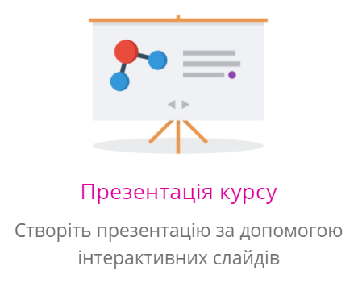
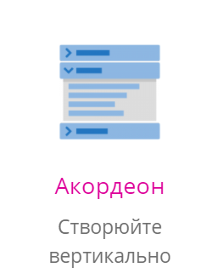
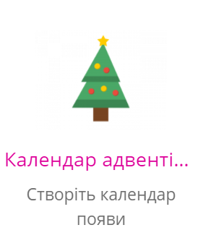
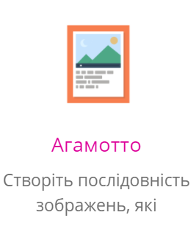
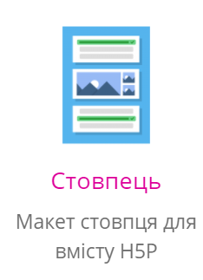
Види завдань

Slide 5
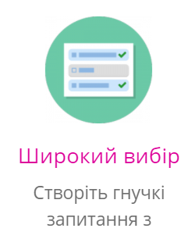
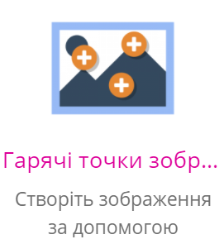
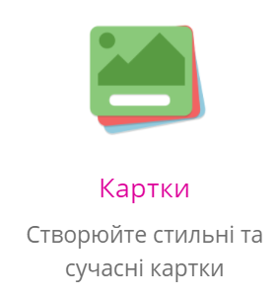
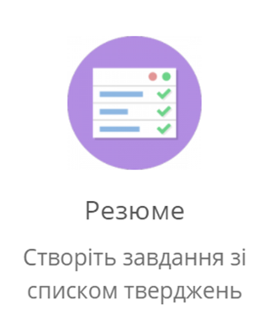
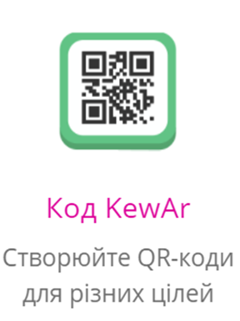
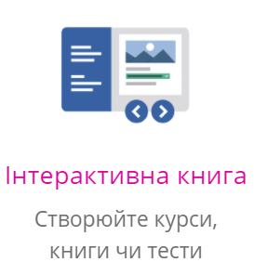
Види завдань

Slide 6
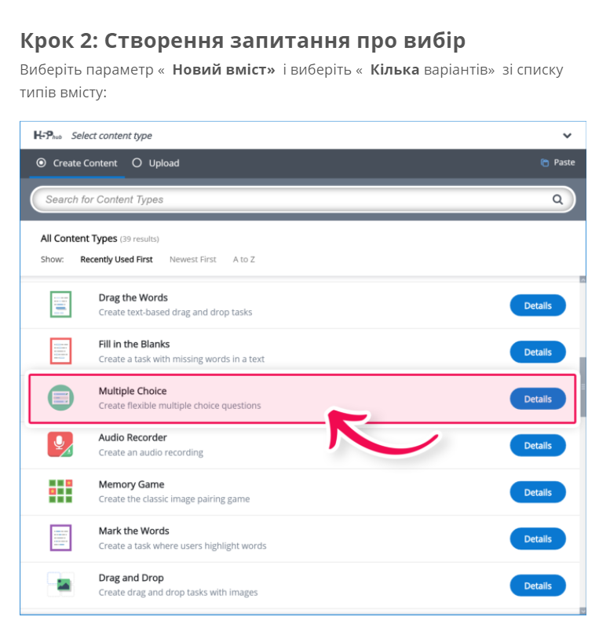
.

Slide 7
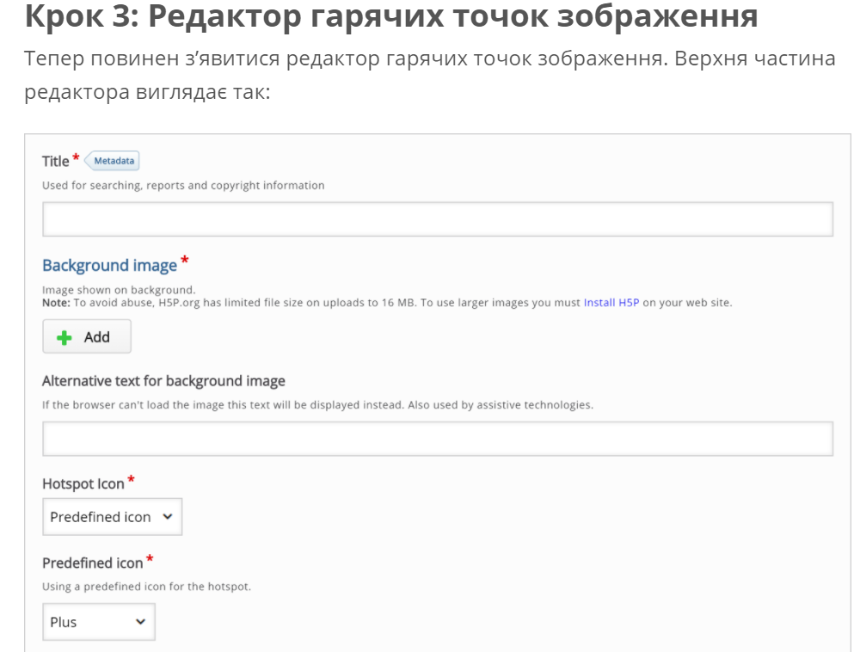
Створення точок доступу до зображень
Крок 4: Фонове зображення
Обираємо фонове зображення:
Зображення буде масштабовано (пропорційно) відповідно до максимальної ширини контейнера, в якому воно розміщене.
Гарячі точки зображення можна переглядати при повноекранному режимі.
Не забудьте додати будь-яку інформацію про ліцензію чи авторське право, пов’язану з фоновим зображенням, яке ви використовуєте.

Slide 8
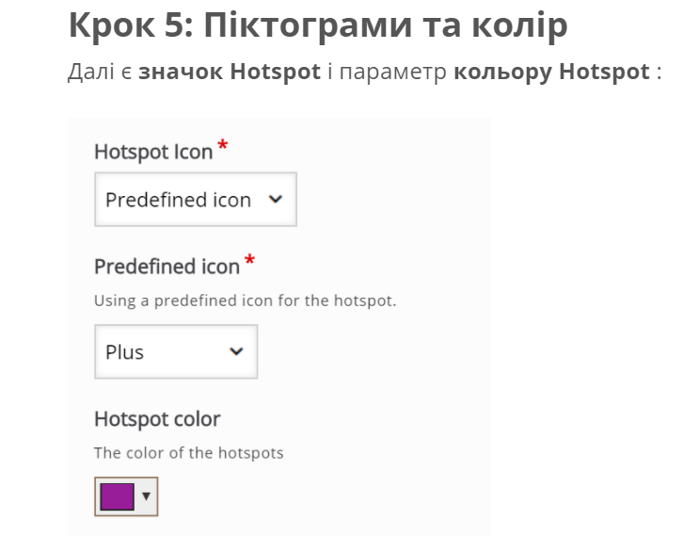
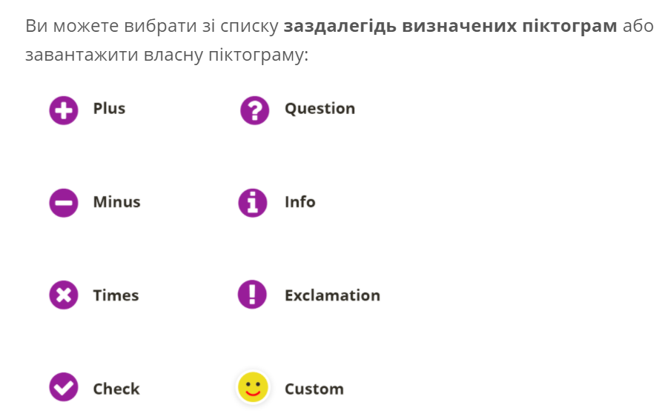
Створення точок доступу до зображень

Slide 9
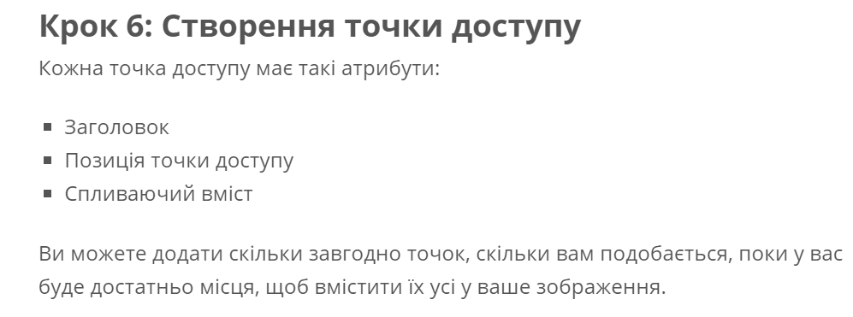
Створення точок доступу до зображень
Колір точки доступу - це колір фону для точок доступу. Ви можете встановити колір тла для будь-якого заздалегідь визначеного значка. Колір вказаний у шістнадцятковому форматі.
Тема є назвою точки доступу , і це буде показано , коли користувач натискає на кнопку точки доступу.
Клацніть де завгодно на зображенні, де ви хочете встановити точку доступу. З’явиться зелене коло, яке вказує на розташування нової точки доступу. Точку доступу можна переставити, натиснувши ще раз на інше місце на зображенні.
Спливаючий вміст може бути:
Текст
Відео або
Зображення

